Slide 1
Rolul serbărilor tematice în dezvoltarea preșcolarului
Coordonator:
Prof. dr. ILIE MARIANA
Prof. Înv. Preșcolar:
HORTOLOMEI (CRISTEA) MONICA MIHAELA
Grădinița cu Program Prelungit Nr. 9, Câmpina

Slide 2
ARGUMENT
Serbarea este întotdeauna o mare bucurie în viața copiilor. Momentele de intensă trăire, aplaudate cu căldură de părinți, nasc în sufletul copiilor aspirația la armonie și bucurie ce va contribui la dezvoltarea personalității.
Orice serbare şcolară este o sărbătoare, atât pentru copii cât şi pentru educatorii lor şi, nu în ultimul rând, pentru părinţii copiilor.
Lucrarea de față și-a propus să abordeze tema Rolul serbărilor tematice în educația preșcolarului din perspectivă psihopedagogică și metodică, analizând importanța serbărilor, ca activități extrașcolare și extracurriculare complexe.

Slide 3
CAPITOLUL I
Educația preșcolarului – repere generale
CAPITOLUL II
Serbările în grădiniță – considerații metodice
CAPITOLUL III
Specificul dimensiunilor educației în cadrul serbărilor cu preșcolarii
CAPITOLUL IV
Familia- partener educațional
CAPITOLUL V
Valențele formative ale implicării familiei în organizarea și desfășurarea serbărilor tematice în grădiniță ( microcercetarea psihopedagogică)
CONCLUZII.

Slide 4
Capitolul I Preșcolarul și educația sa – repere generale, încadrează subiectul cercetării în contextul în care va fi studiat.
Copilăria a fost şi este recunoscută ca o perioadă unică distinctă față de alte perioade ale dezvoltării preșcolaritate - etapa cea mai bogată în experienţe de învăţare, pe care se clădeşte evoluţia ulterioară a copilului.

Slide 5
Capitolul II - Serbările în grădiniță – considerații metodice, sunt precizate importanța activităților de joc și recreativ-distractive în grădiniță, aspecte metodice privind organizarea, tipologia și elementele structurale ale serbărilor tematice.
Prin serbări verificăm, de câteva ori pe an, dacă preșcolarii și-au însușit cunoștințele transmise la grădiniță și le dăm posibilitatea de a le aplica.
Conținuturile trebuie :
- să fie atent selectate
- cu mesaje simple și utile
- accesibile particularităților psihoindividuale ale preșcolarilor
- predate în cadrul activităților din domeniile experiențiale
- repetate în cadrul activităților liber alese
Educatoarea este regizor, scenarist, dirijor, coregraf, instructor de dans, decorator, sufleor, responsabil cu primul ajutor.
Pregătirea unei serbări este în funcție de tematica abordată; există o limită minimă: începerea cu cel puțin 3-4 săptămâni înainte a pregătirii copiilor pentru serbare.
Elementele structurale ale serbării trebuie să se îmbine armonios, să aibă o pondere echilibrată, astfel încât componentele statice să fie împletite cu cele dinamice.

Slide 6
Capitolul III – Specificul dimensiunilor educației în cadrul serbărilor cu preșcolarii, aduce argumente privind importanța serbărilor în educația intelectuală, în educația moral-civică, în educația estetică și educația fizică.
Prin serbări :
- se stimulează capacitățile intelectuale (gândirea, memoria, imaginația, atenția ș.a.)
- sunt cultivate trăsături pozitive de voință și caracter (disciplina, perseverența, încrederea în forțele proprii ș.a.),
- se dezvoltă gustul pentru frumos, dragostea față de arte (muzica, dansul, poezia ș.a.)
- se exersează deprinderi motrice, pași de dans, pentru o dezvoltare fizică și psihică armonioasă.

Slide 7
Capitolul IV – Familia-partener educațional, abordează această perspectivă potrivit căreia părinţii ar trebui să cunoască şi să participe în mod activ la educaţia copiilor lor desfăşurată în grădiniţă.
Rolul familiei în aplicarea prezentului curriculum este acela de partener.
Implicarea familiei nu se rezumă la participarea financiară, ci şi la participarea în luarea deciziilor legate de educaţia copiilor, la prezenţa lor în sala de grupă în timpul activităţilor şi la participarea efectivă la aceste activităţi, la viaţa grădiniţei, în general. Astfel că parteneriatul educațional cu familia constituie un element necesar în relația educatoare-părinți.

Slide 8
Ultimul capitol al acestei lucrări metodico-științifice a fost destinat microcercetării psihopedagogice – Valențele formative ale implicării familiei în organizarea și desfășurarea serbărilor tematice în grădiniță.
Motivația lucrării:
-Gradul de implicare al familiei în organizarea și desfășurarea serbărilor tematice (în grădiniță sau mediul online ) are o importanță deosebită în planul dezvoltării personalității copilului.
- Abordarea corespunzătoare a educatoarelor.
Scopul cercetării
-evidențierea efectelor serbărilor tematice în planul dezvoltării personalității copilului.
Obiectivele cercetării
-analiza comparativă a importanței serbărilor tematice în cadrul activităților extracurriculare pentru educatoare și părinți;
-identificarea numărului optim și tematica serbărilor care se organizează în grădiniță;
-identificarea numărului și tematica serbărilor propuse de părinți pentru a se organiza în grădiniță;

Slide 9
- precizarea resurselor de timp utilizate de către educatoare în organizarea unei serbări tematice cu preșcolarii;
- identificarea locului de desfășurare a serbărilor tematice organizate cu preșcolarii preferate de cadrele didactice și de părinți;
- analiza comparativă a percepțiile asupra modului în care se implică părinții în organizarea unei serbări tematice, din perspectiva educatoarelor și din perspectiva părinților;
- identificarea modalităților prin care se implică părinții în organizarea unei serbări tematice
- realizarea / participarea la serbări on line
- avantajele realizării / participării la serbările on line
- dezavantajele realizării / participării la serbările on line

Slide 10
Ipotezele cercetării
1. Dacă în planificarea, organizarea și desfășurarea unei serbări tematice cu preșcolarii există anumite criterii în alegerea ponderii elementelor de structură (recitări, cântece, dansuri, dramatizare) și se are în vedere capacitatea și talentul individual al preșcolarului, atunci se valorifică potențialul preșcolarului, iar serbările vor avea un impact deosebit asupra dezvoltării acestuia.
2. Dacă familia este un partener educațional și există o bună informare a părinților, o comunicare permanentă cu familia, atunci familia se implică activ în cadrul activităților instructive-educative desfășurate în grădiniță, în general, și în cadrul serbărilor tematice, în special.
În cadrul acestei cercetări am utilizat următoarele metode:
Convorbirea
Observația participativă
Analiza produselor activității
Analiza documentelor școlare
Metode de măsurare a rezultatelor cercetării și de interpretare a datelor obținute
Ancheta pe bază de chestionar
Studiul de caz

Slide 11
Eşantionul cercetării
Pentru chestionarul aplicat, eșantionul s-a constituit din 125 educatoare și 98 părinți (mediul urban si rural). Chestionarele au fost distribuite și pe rețeaua de socializare Facebook pe Grupul educatoarelor și Grupul părinților din România.
Studiul de caz a fost realizat în cadrul serbării tematice desfașurate cu grupa mare ,,Albinuțele’’ la Grădinița cu program normal nr.3 Câmpina, unde îmi desfășor activitatea didactică, cu un eșantion de 25 preșcolari (cu vârsta cuprinsă între 3 și 5 ani) și 49 părinți.
Etapele microcercetării pedagogice
Etapa preliminară (octombrie 2019– septembrie 2020) - documentarea
Etapa desfășurării propriu-zise ( septembrie 2020– iunie 2021) – distribuirea chestionarelor
Etapa interpretării rezultalelor (iunie – iulie 2021) -concluzii

Slide 12
CONCLUZII MICROCERCETARII
- Analiza s-a axat pe două chestionare cu majoritatea întrebărilor ,,în oglindă”, prin care s-a putut realiza o paralelă între opiniile educatoarelor și preferințele părinților.
În general, cele două categorii din eșantion (educatoare, părinți) au fost în consens, ceea ce înseamnă că există o cunoaștere reciprocă și o bună comunicare. Atât cadrele didactice, cât și părinții au recunoscut ca fiind importante și foarte importante serbările în grădiniță, dar în cadrul ierarhiei activităților extrașcolare și extracurriculare părinții au pus serbarea pe primul loc spre deosebire de educatoare care au clasat pe primul loc vizitele și excursiile.

Slide 13
Percepția respondenților (educatoare vs părinți) despre importanța organizării serbărilor tematice în grădiniță
Opinia respondenților (educatoare vs părinți) privind numărul de serbări tematice dintr-un an școlar
Ocazii preferate de educatoare în organizarea serbărilor
Ocazii preferate de părinți în organizarea serbărilor

Slide 14
Gradul de satisfacție al părinților privind participarea la serbările tematice
Gradul de implicare a părinților în desfășurarea serbărilor
Procentajul de desfășurare a serbărilor online

Slide 15
DEZAVANTAJE SERBARE ONLINE
nu toți copiii au dispozitive
lipsa unei empatii din partea părinților, totusi una e să-ți vezi copilul online la serbare și alta e sa îl vezi față în față
lipsa comunicării directe, socializarii
au învățat foarte greu poeziile, nu au fost costumați adecvat, nu au avut decor, nu au interacționat fizic, nu au interpretat cu intonație, nu au trăit emoțiile unui spectacol cu public.
problemele tehnice
nu pot cânta în cor
dezinteresul părinților din mediul rural pentru învățământul online
copiii nu au putut socializa unii cu ceilalți, nu au vorbit personal cu Moș Crăciun, nu au dansat împreună și nu s-au bucurat unii de ceilalți
lipsa feedback-ului direct, de grup, al împărtășirii cu ceilalți colegi, al sărbătoririi de "după" serbare, cu toții
lipsa decorului.
AVANTAJE SERBARE ONLINE
nu au fost foarte emoționați de prezența părinților
copiii care sunt mai timizi au avut curaj să recite poezia și nu au avut emoții.
bucuria copiilor de a se întâlni cu Moș Crăciun online
timpul de desfășurare a fost mult mai scurt; consumul de energie a fost mai mic.
desfășurăm un program chiar și în acest mediu
copiii nu s-au plictisit, deoarece erau încântați de faptul ca aveau părinții alături.
poate doar menținerea legăturii între cadru didactic și copii.
lucrul de acasă, comod.
costuri 0

Slide 16
STUDIU DE CAZ
Serbarea de Crăciun – 2019 – ,,La șemineu cu Mos Crăciun!” vs serbarea de sfârșit de an școlar 2021 – La revedere , Grădiniță!, desfășurată doar cu preșcolarii în grădiniță, fără spectatori , filmată pentru părinți.
- Am prezentat părinților propunerea temei de serbare în cadrul întâlnirii săptămânale de consiliere cu părinții, am discutat asupra detaliilor legate de costumație, decor, loc de organizare, data - toate acestea fiind stabilite în acord cu propunerile părinților.
-Am adaptat rolurile pentru fiecare copil în parte.
Am avut în vedere includerea unor conținuturi care să sprijine programul de serbare.
Serbarea a fost gândită ca un moment de relaxare cu Moș Craciun, copii și mămici. In timp ce bunicii și tăticii au fost spectatori.
Intervenția părinților: să îmi scrie câteva rânduri despre copiii lor, cât mai personale, cu detalii, lucruri bune, dar și lucruri pe care ar dori să le schimbe la copiii lor.
Mosul citea din Cartea Magica exact ceea ce au scris parintii.
Pentru dinamica serbării, Moșul le cerea copiilor să cânte sau să danseze
Un moment emoționant pentru mămici a fost atunci când copiii au cântat Iubește-mă mamă!, au mângâiat mămicile, le-au îmbrățișat si le-au pupat.
Și Moș Crăciun a avut o surpriză pentru mămici! (o poza si o diploma pentru cei mai implicați părinți)
A fost o serbare diferită de celelalte, cu o mare încărcatură emoțională pentru toată lumea, cu o implicare majoră din partea părinților. Părinții au fost foarte încântați de tot spectacolul și de atmosfera creată.

Slide 17
La cea de-a doua serbare, pe scăunelele părinților erau așezate plușurile aduse de copii de acasă. Preșcolarii au spus poeziile uitandu-se la jucăria preferată, imaginându-și că acolo este mami și tati.
Deși a fost un moment trist în sine, copiii au reușit să facă o atmosferă frumoasă, s-au distrat și au petrecut după serbare la carnavalul personajelor. Părinții au primit filmulețe cu tot spectacolul și distracția de după serbare.
Comparând cele două serbări pot remarca faptul că în cea de-a doua, părinții nu și-au mai dat interesul să îi îmbrace frumos sau să achiziționeze costum pentru carnaval. Unii chiar au lipsit în ziua respectivă, fără să își motiveze absența. Părinții au fost încântați de filmări, de poze , dar impactul nu a fost același ca la o serbare normală.
Prin participarea părinţilor la serbările şcolare, copilul va simţi că părinţii îi sunt aproape, că îi apreciază munca, că se bucură împreună cu el.
Familia trebuie încurajată să se implice în activitățile instructiv-educative. Succesul preșcolarului, se bazeză pe strânsa colaborare și comunicare cu familia. Crearea unei atmosfere de încredere reciprocă, bazată pe comunicare sinceră, necesită respectul mutual care survine în timp.
Educatoarele au nevoie de susținerea familiei. Prin implicarea părinților în viața grădiniței se poate îmbunătăți calitatea procesului educațional, în general.

Slide 18
Microcercetarea psihopedagogică de față și-a atins toate obiectivele. Ipotezele cercetării au fost validate, astfel încât au fost stabilite normele metodologice de organizare a serbărilor tematice în grădiniță, resursele de timp, resursele de spațiu și importanța implicării părinților în educația preșcolarului, în general, și în desfășurarea serbărilor, în special.
Copilul nu este o materie de modelat, ci o personalitate în devenire care se poate constitui ca partener al propriei sale formări. Acest lucru va depinde de modul în care familia și grădiniţa îi vor oferi ocazii de dezvoltare, condiţiile experimentării acţionale şi motivate, precum şi condiţiile socializării acestuia.
În concluzie, putem spune că, serbarea tematică este o activitate extrașcolară și extracurriculară cu importante valențe formative și cu un impact deosebit asupra dezvoltării personalității preșcolarului și că relația copil-profesor-părinte, are un rol deosebit în educaţie, colaborarea dintre aceşti trei factori contribuind la atingerea finalităţii educaţiei - formarea, dezvoltarea şi modelarea personalităţii elevului.

Slide 19
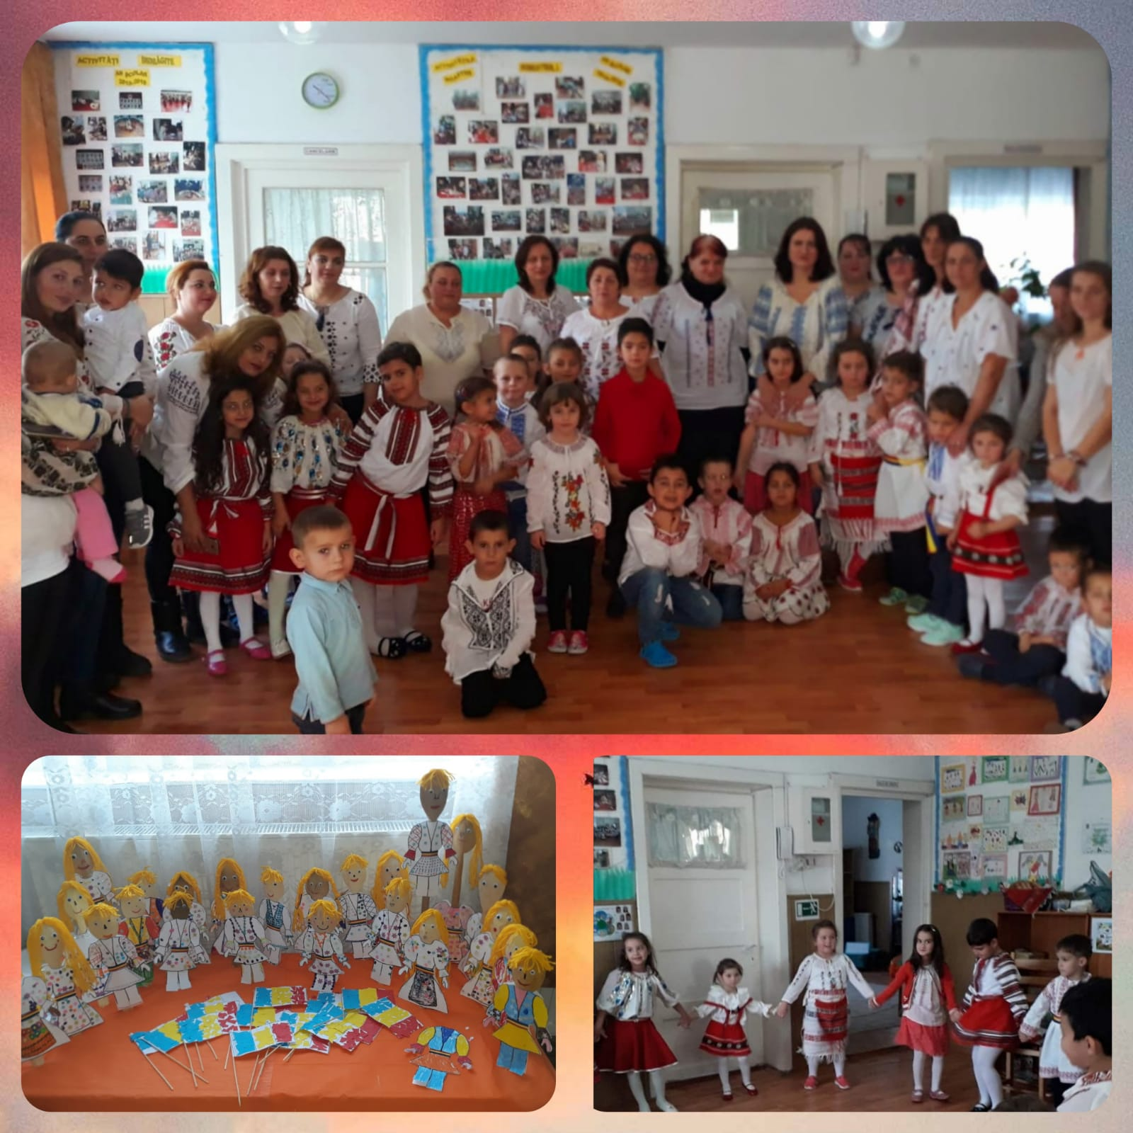
ZIUA ROMÂNIEI – 1 DECEMBRIE 2019

Slide 20
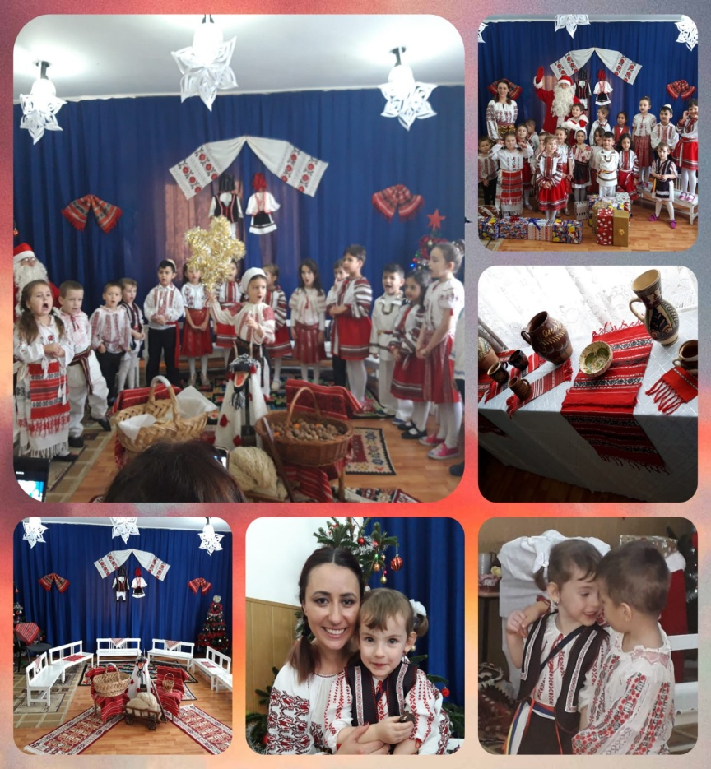
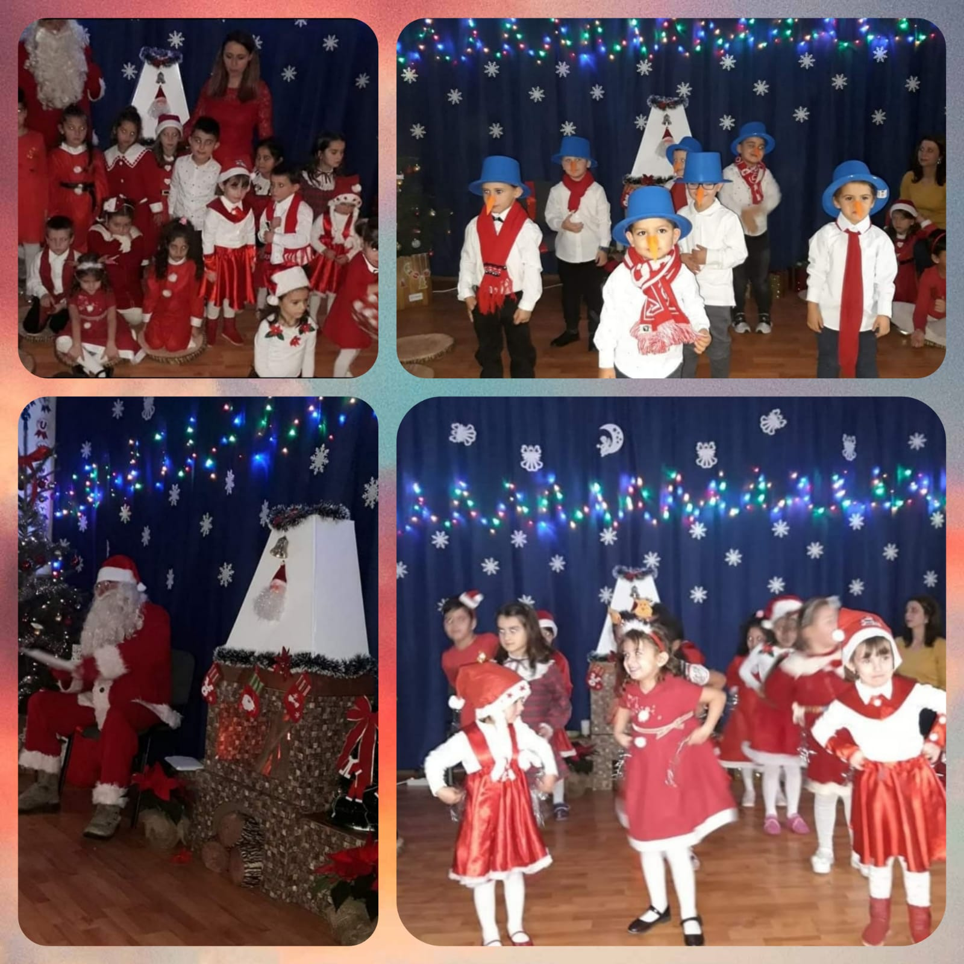
ȘEZĂTOAREA 2019
CU MOȘUL LA ȘEMINEU - 2020

Slide 21
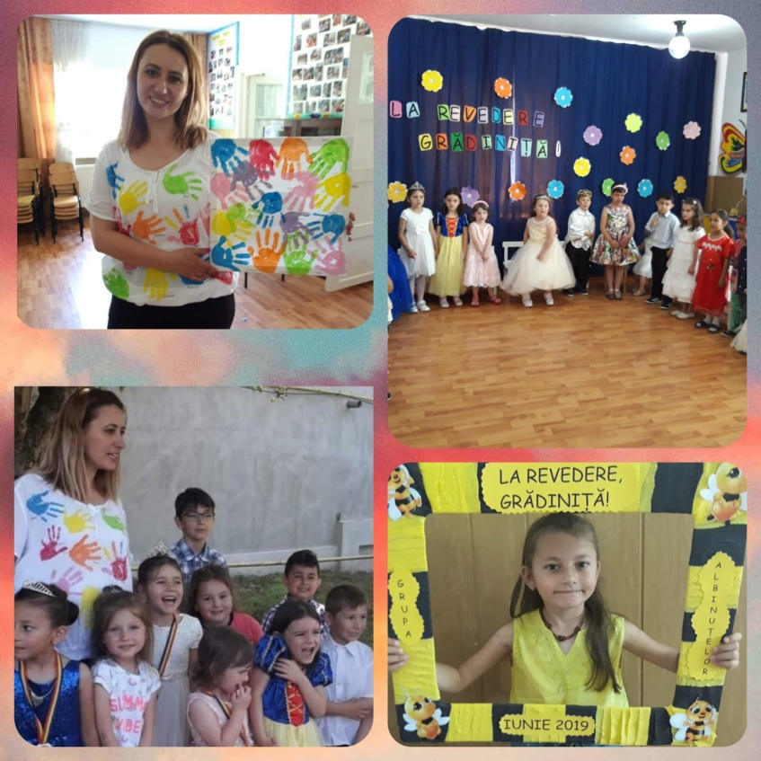
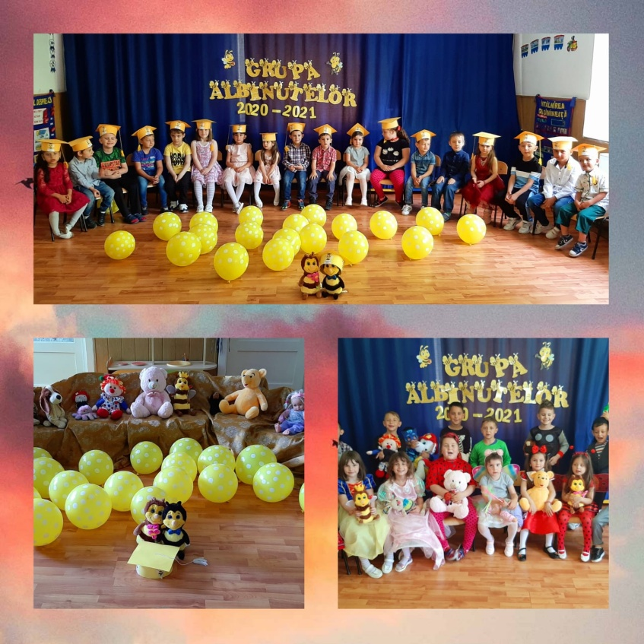
SERBARE DE SFÂRȘIT DE AN 2019
SERBAREA DE SFÂRȘIT DE AN 2021

Slide 22
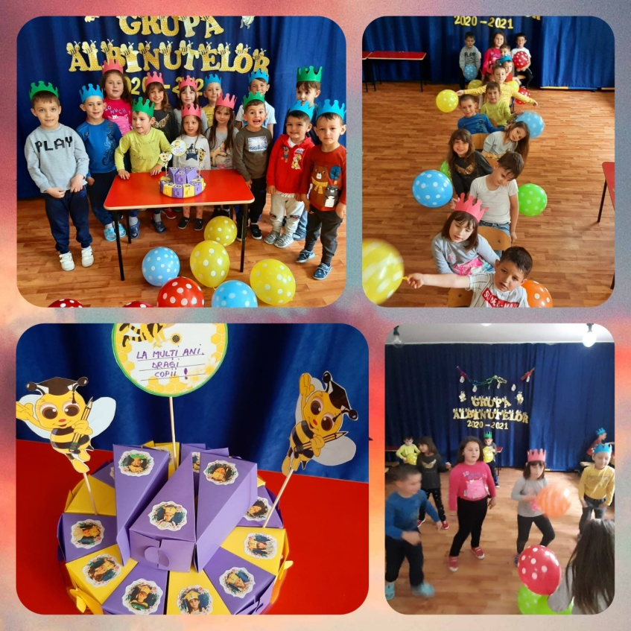
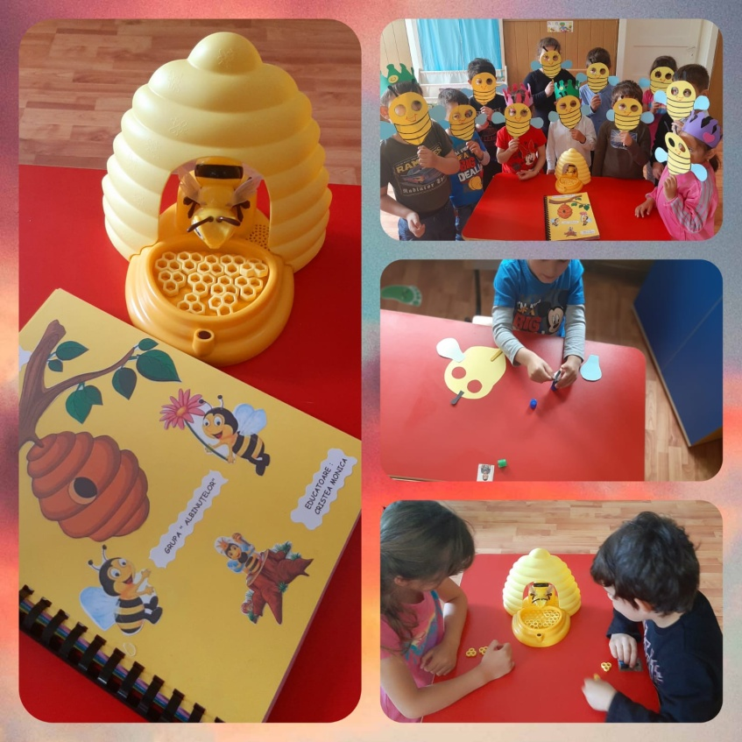
ZIUA COPILULUI- 2021
ZIUA GRUPEI ALBINUȚELOR

Slide 23
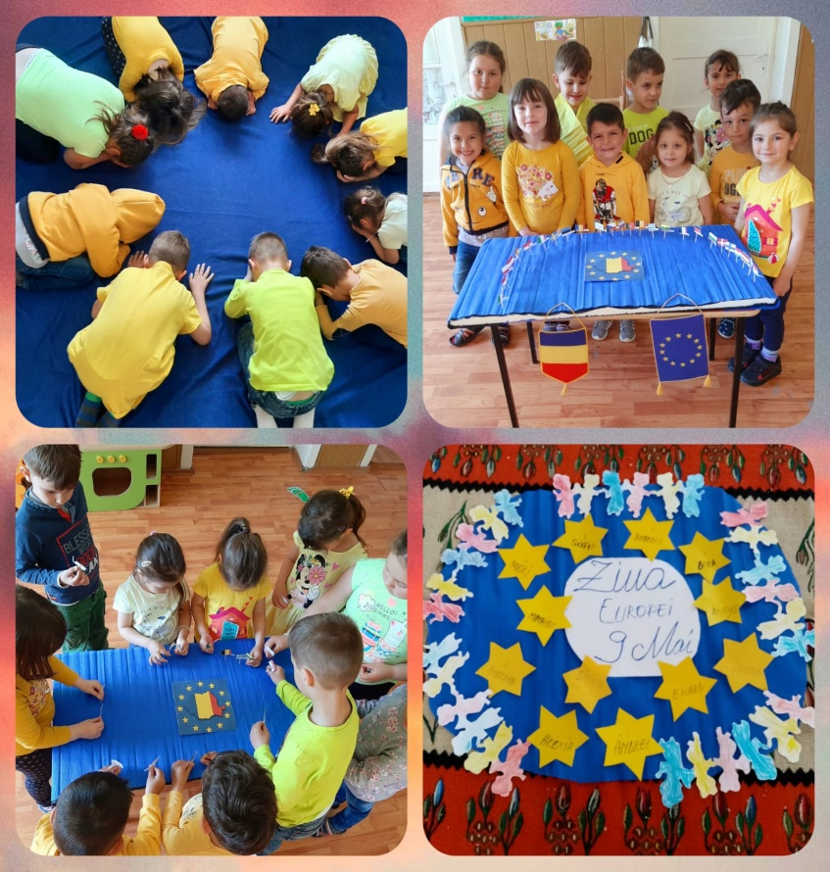
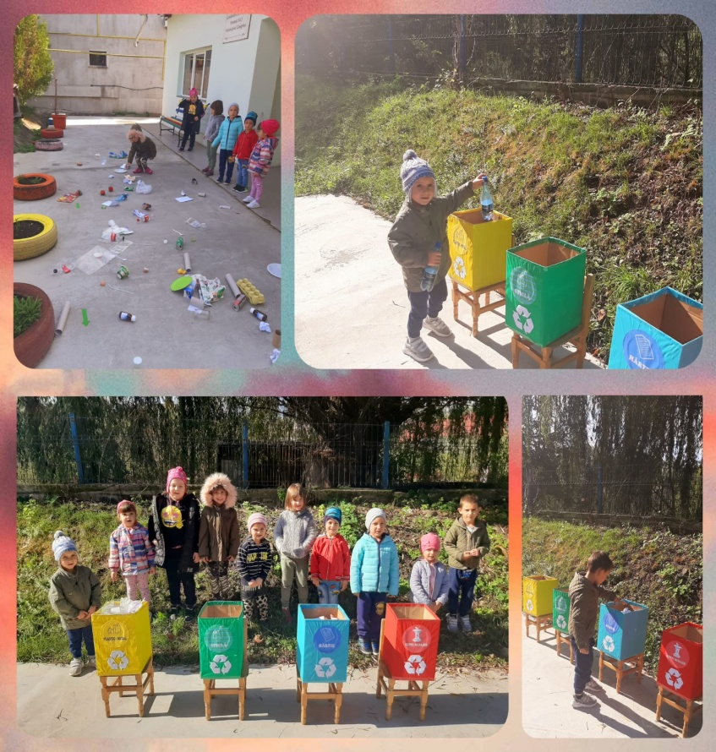
ZIUA EUROPEI
MICII ECOLOGIȘTI

Slide 24
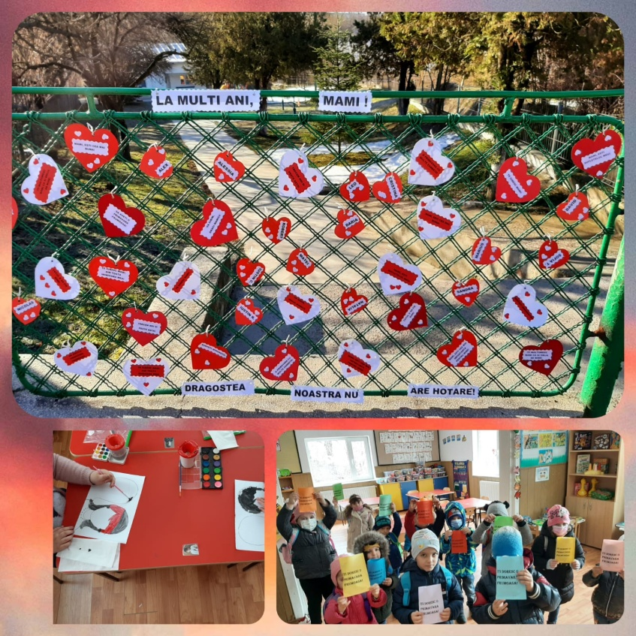
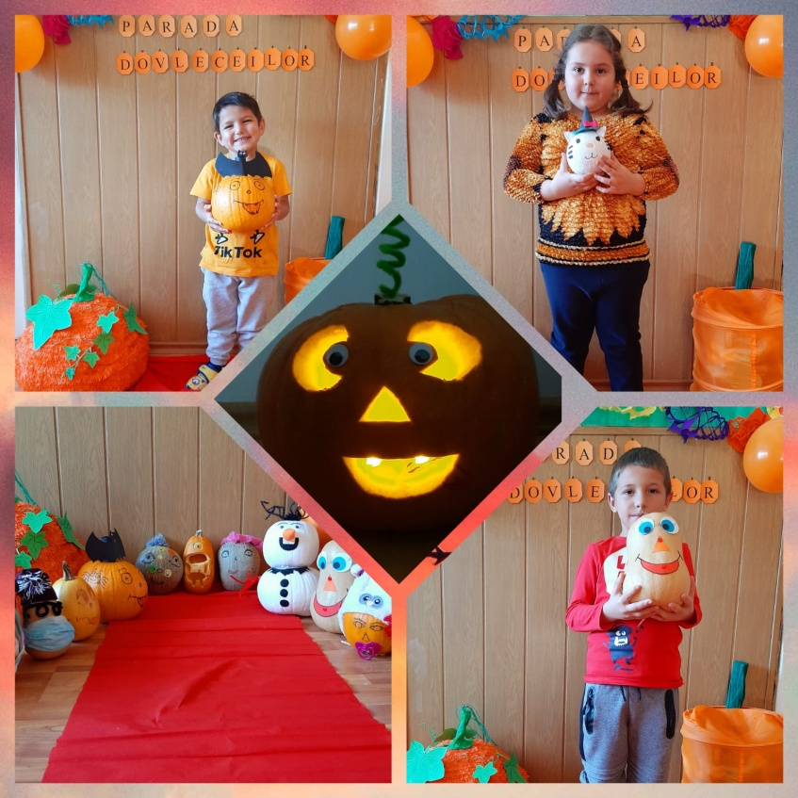
ZIUA MAMEI- 2021
CARNAVALUL DOVLECILOR

